Slide 1
Муниципальное бюджетное дошкольное образовательное учреждение
«Березовский детский сад № 2»
Развивающая предметно-пространственная среда
в младшей группе «Лучики»
Презентацию подготовила:
Воспитатель:
Корнева Татьяна Александровна

Slide 2
Развивающая предметно-пространственная среда в ДОУ
Особо актуально на сегодняшний день стоит вопрос организации
развивающей предметно – пространственной среды ДОУ. Это связано с введением Федерального государственного образовательного стандарта (ФГОС) к структуре основной общеобразовательной программы дошкольного
образования.
В соответствии с ФГОС программа должна строиться с учетом принципа
интеграции образовательных областей и в соответствии с возрастными
возможностями и особенностями воспитанников. Решение программных
образовательных задач предусматривается не только в совместной
деятельности взрослого и детей, но и в самостоятельной деятельности
детей, а также при проведении режимных моментов.
Всем известно, что основной формой работы с дошкольниками и
ведущим видом деятельности детей является игра. Именно поэтому мы
воспитатели испытываем повышенный интерес к обновлению развивающей предметно – пространственной среды.

Slide 3
Развивающая предметно-пространственная среда должна организовываться с учётом требований ФГОС, где чётко прослеживаются все пять
образовательных областей:
1) социально-коммуникативная,
2) познавательная,
3) речевая,
4) художественно-эстетическая,
5) физическая.
При формировании развивающей предметно-пространственной среды я старалась сделать предметно-развивающую среду разнообразной, яркой, информативно богатой, для того чтобы максимально ускорить и облегчить адаптационный период детей в детском саду, создать эмоционально положительную атмосферу в группе, обеспечить индивидуальное гармоничное развитие ребенка. Благодаря организации различных игровых центров и уголков с помощью открытых стеллажей, не загромождающих помещение. В группе созданы условия для разных видов детской деятельности (игровой, продуктивной и познавательно- исследовательской). Для того, чтобы каждый ребенок смог найти себе дело и занятие по душе и чувствовал себя комфортно, в группе выделены центры определенного вида деятельности.

Slide 4
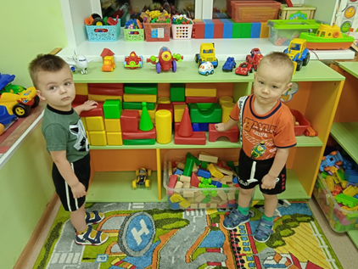
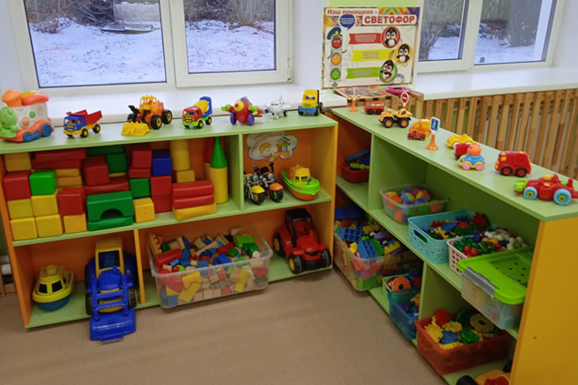
Центр конструирования и ПДД
При планировании центров я предусмотрела места для проходов, которые не будут проходить через пространство центра. Выделила центры при помощи низких стеллажей, столов.
Центр конструирования и ПДД - эти центры самые популярные у детей, особенно у мальчиков. Ведь так важно, чтобы проходящие мимо не разрушали постройки.

Slide 5
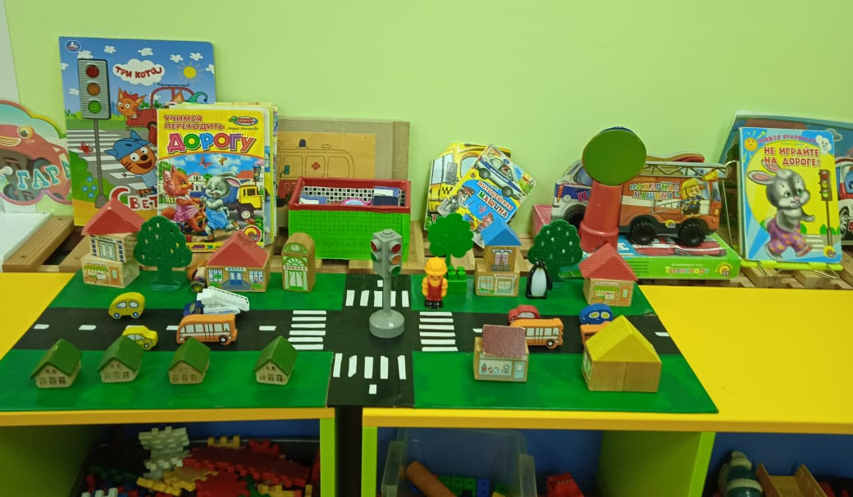
Центр ПДД

Slide 6
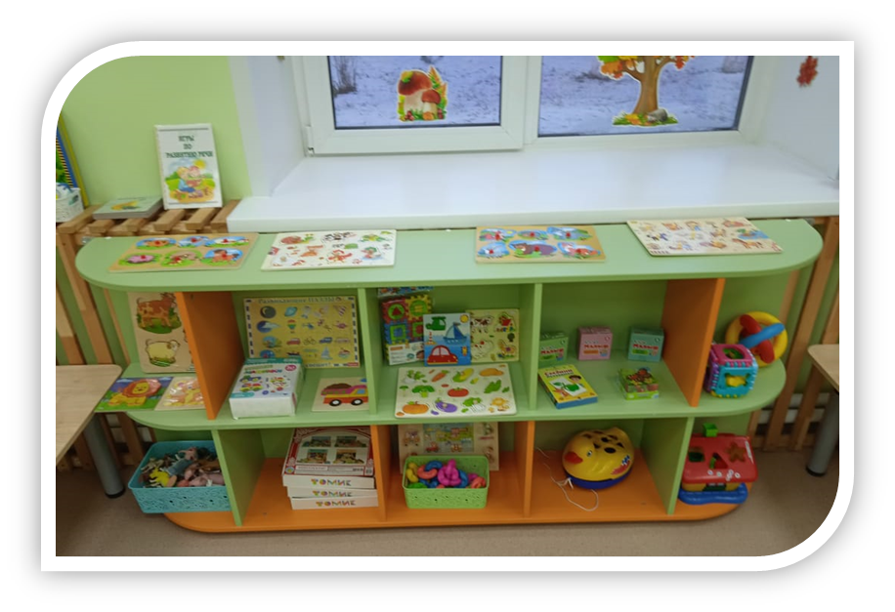
Центр развития речи

Slide 7
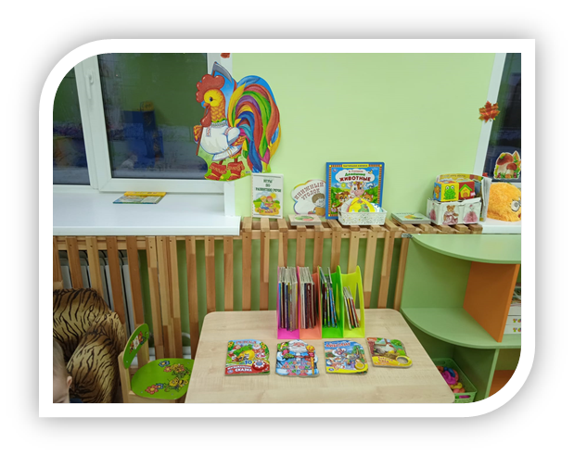
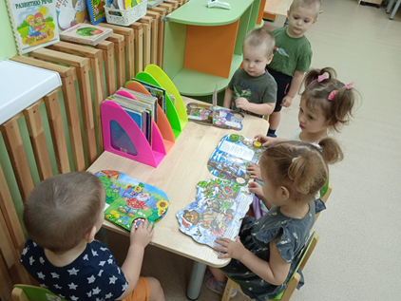
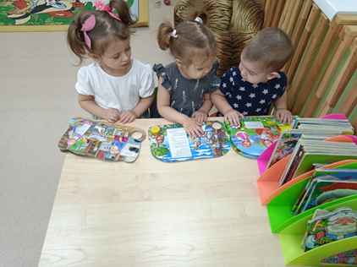
Книжный центр
Совместное чтение с детьми может стать отличным средством эмоционального воспитания.
Джон Готтман

Slide 8
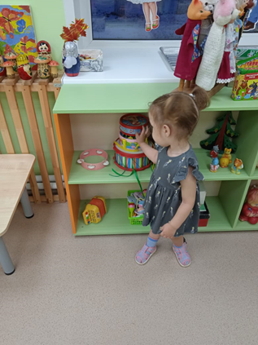
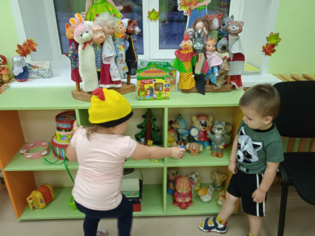
А вот в центре музыки и театра можно уединиться, там есть мягкая мебель, что послужит и местом отдыха.

Slide 9
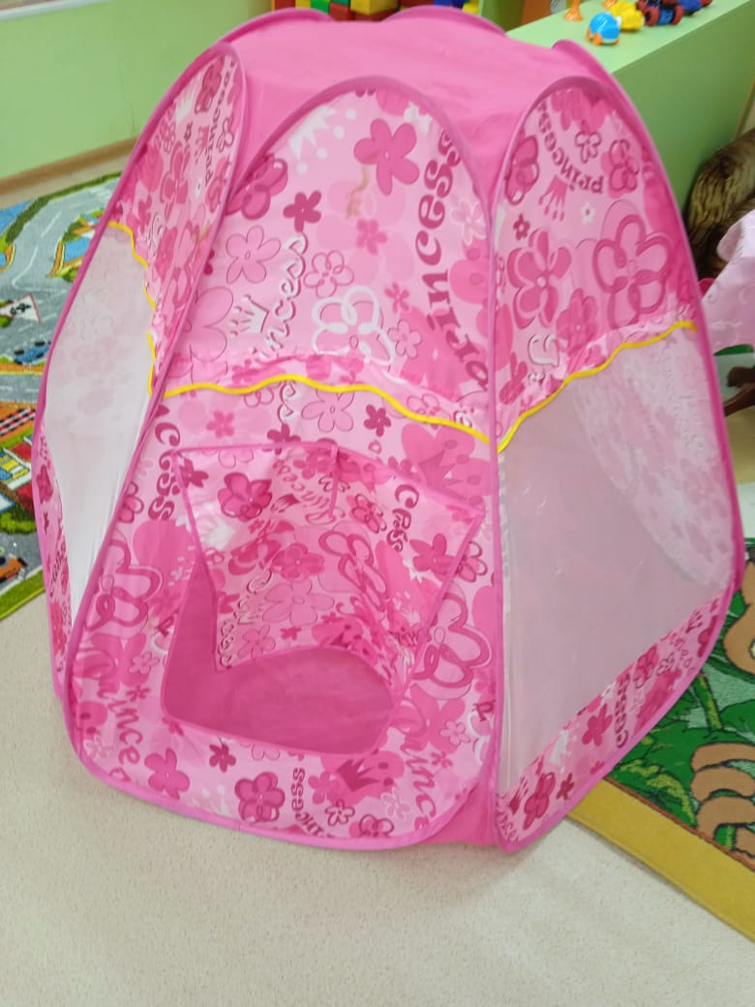
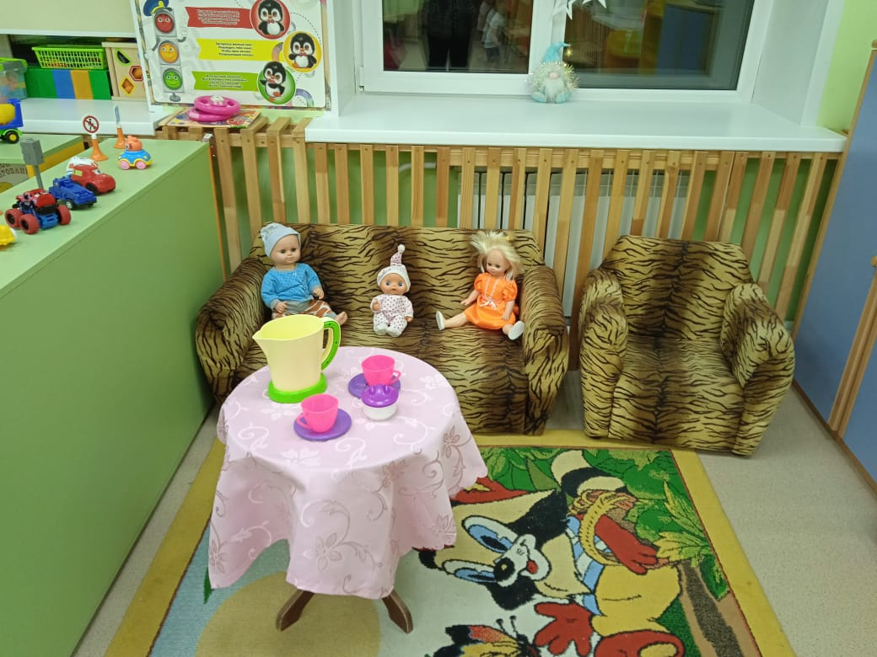
Уединиться можно индивидуально…
….а можно и с друзьями.

Slide 10
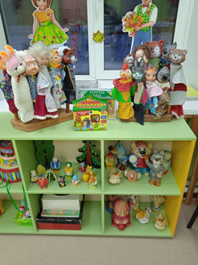
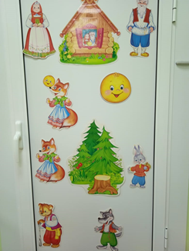
«Игра не пустая забава. Она необходима для счастья детей, для их здоровья и правильного развития». Д.В.Менджерицкая

Slide 11
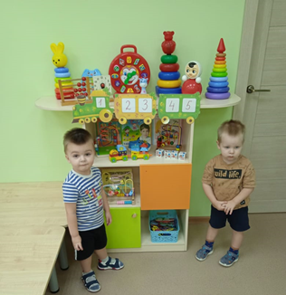
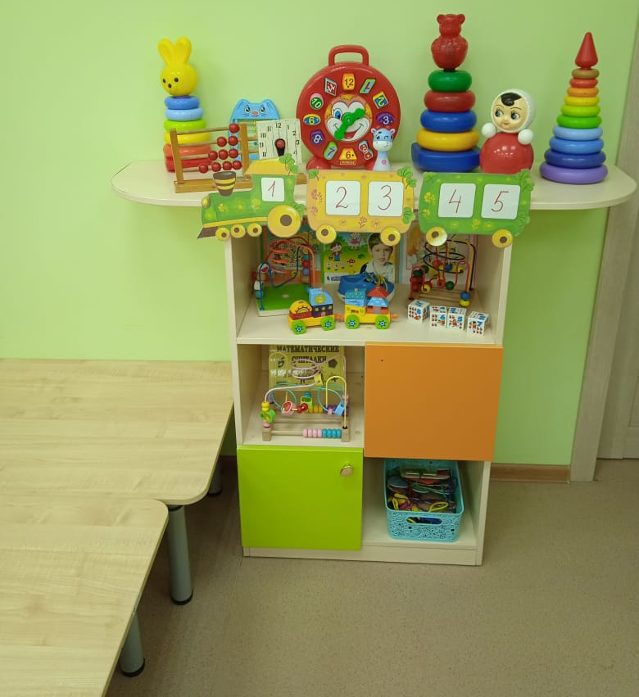
Центр математики
Кто с детских лет занимается математикой, тот развивает внимание, тренирует свой мозг, свою волю, воспитывает настойчивость и упорство в достижении цели. (А. Маркушевич)

Slide 12
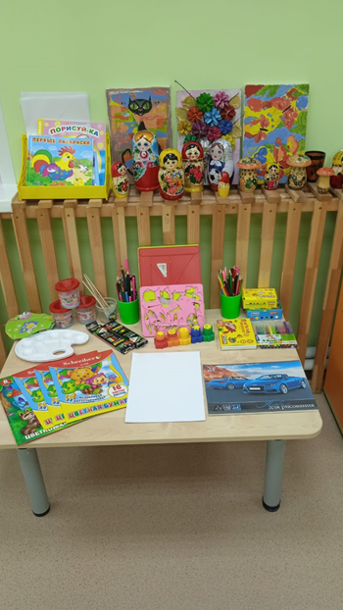
Центр изобразительной деятельности, который легко превращаются в творческую мастерскую
«Дети должны жить в мире красоты, игры, сказки, музыки, рисунка, фантазии, творчества.»
В.А.Сухомлинский

Slide 13
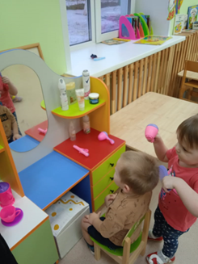
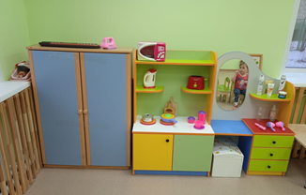
Центры для сюжетно- ролевых игр (дом, кухня, парикмахерская, магазин)
как бы взаимосвязаны, их можно организовать рядом.

Slide 14
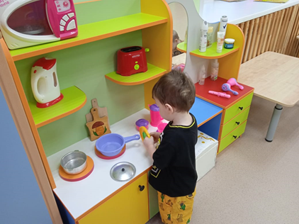
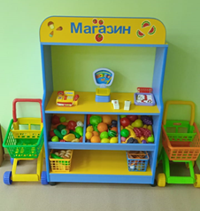

Slide 15
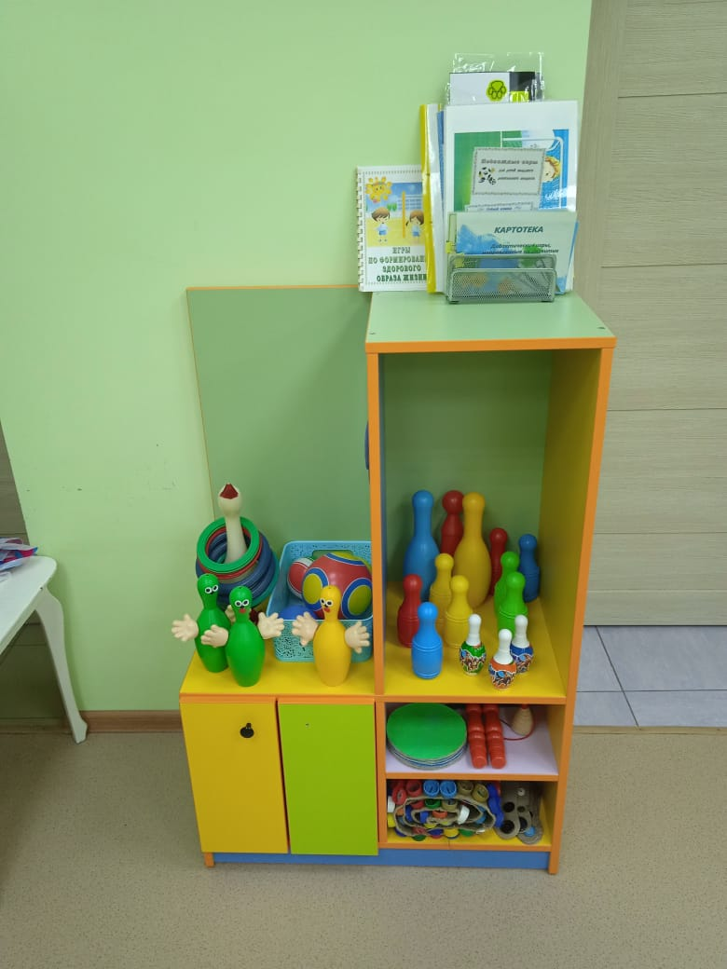
Центр двигательной активности
Наши дети физкультуру
просто обожают! Силу,
дух ,мускулатуру в играх
укрепляют !
Игра – это огромное светлое окно, через которое в духовный мир ребенка вливается живительный поток представлений, понятий об окружающем мире. Игра – это искра, зажигающая огонек пытливости и любознательности.

Slide 16
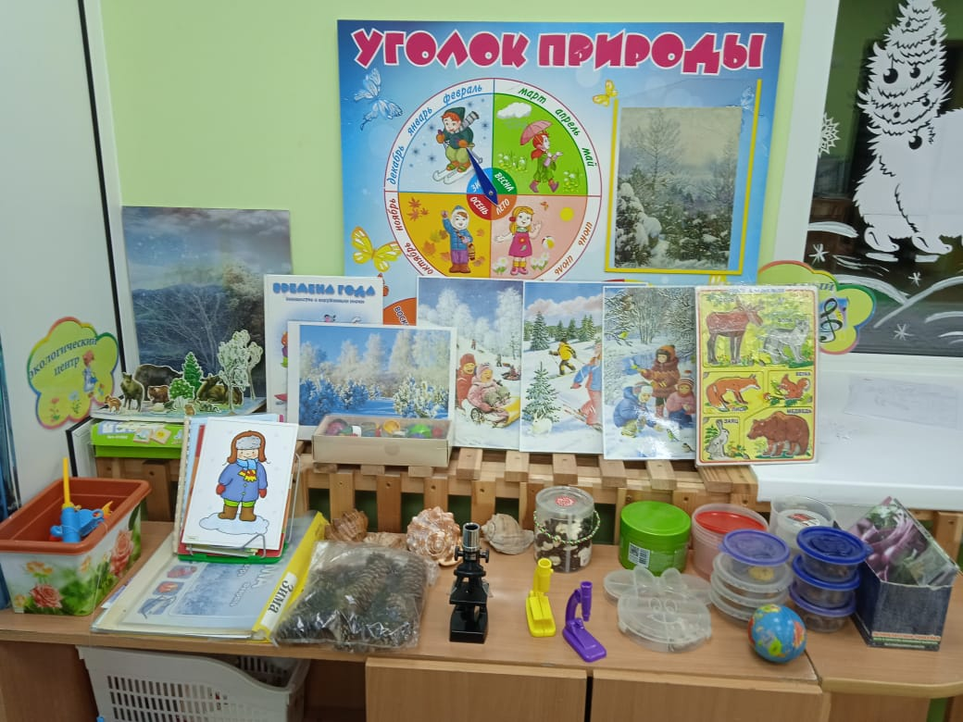
Экологический центр
«Лучше один раз увидеть, чем сто раз услышать» - народная мудрость.
«Чем больше ребенок видел, слышал и пережил, чем больше он знает, и усвоил, чем большее количество элементов действительности он располагает в своем опыте, тем значительнее и продуктивнее при других равных условиях будет его творческая деятельность» - писал Л.С. Выготский.

Slide 17
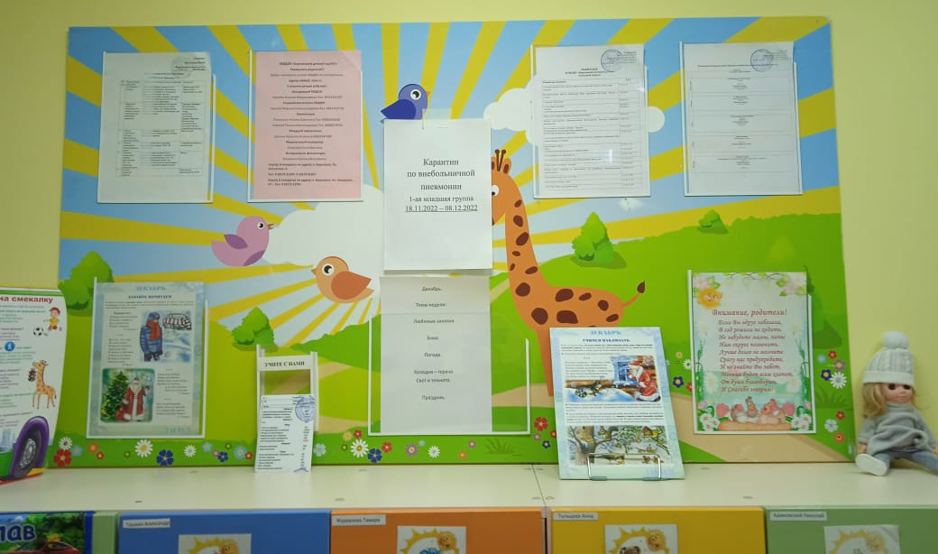
Работа с родителями.
В приемной комнате для родителей организован информационный стенд

Slide 18
Содержание информационного стенда
- уголок краткой информации. Данная рубрика знакомит родителей с короткими высказываниями великих людей, яркими строками стихов, меткими народными пословицами и поговорками по вопросам воспитания и обучения.
- уголок для чтения дома
- уголок поэзии и музыки. Стихи и песни, которые учат дети на занятиях по музыке, развитию речи и в свободное время, а также стихи, способствующие корректировке поведения взрослых, красочно оформляются в альбомах, тетрадях небольших размеров с тем, чтобы родители могли взять их домой и переписать, особенно те, чьи дети имеют трудности в запоминании, выразительном чтении;
уголок творчества детей. В данном уголке - работы детей по
рисованию и аппликации, лепке и конструированию. Тема занятия и программное содержание помещаются в специально отведенном кармашке.
- медицинский уголок. С помощью этой рубрики родителям предоставляется возможность получить данные о росте, весе ребенка, о диете, режиме дня, получить ответы на волнующие вопросы по профилактике тех или иных заболеваний;

Slide 19
доска объявлений.
рубрика «Благодарим». Слова благодарности тем родителям, которые оказывают помощь в благоустройстве участков, групп детского сада, приобретении материалов, изготовлении и ремонте игрушек, занимаются с детьми, участвуют в других мероприятиях;
рубрика «Рады вам сообщить» основной ее целью является сообщение родителям об успехах детей в труде, культуре поведения, в добрых поступках. (Это можно давать короткой информацией, как об успехах отдельных детей, так и всей группы);
рубрика «Вести с занятий». Эта рубрика знакомит родителей с темами, целями и задачами основных занятий, чтобы родители были в курсе того, что изучают дети, какие знания, умения и навыки получают они. Это способствует тому, что родители смогут соучаствовать в обучении ребенка, давать им свою посильную помощь;
режим сетка (НОД).
В течение года проводятся консультации для родителей: «По Вашей просьбе», «Как поступили бы Вы?», «Развиваем ребёнка дома» и другие.
Имеется план работы с родителями на год.

Slide 20
Спасибо за внимание!

